Slide 1

MINISTERIO DE SALUD PÚBLICA Y ASISTENCIA SOCIAL
Programa de Enfermedades Transmitidas por Vectores
DRPAP/MSPAS
Paludismo o Malaria

Slide 2



Slide 3

DRPAP
Programa de Enfermedades Transmitidas por Vectores
En el periodo 2012-2021 el programa de malaria ha estado orientado a la eliminación de malaria de acuerdo a los lineamientos internacionales proporcionados por OPS.
Para los años 2021 al 2022 los esfuerzos hacia la eliminación se van transfiriendo a la iniciativa IREM administrada por BID y con el apoyo técnico de OPS y CHAI.

Slide 4
DRPAP
Programa de Enfermedades Transmitidas por Vectores
La búsqueda de la eliminación de la especie remanente en Guatemala, P. vivax, se continúa fundamentando en la estrategia DTIR.
Con la caracterización de los focos de transmisión se generan planes específicos de abordaje en base a la epidemiología local de cada foco.

Slide 5
DRPAP
Programa de Enfermedades Transmitidas por Vectores
Del 2011 al 2020 se tenía una reducción del 85%.
A la semana 41 del 2021 se registran 804 casos a P. vivax y con eso se superan los 700 casos que se llevan el 2020 a esa misma semana.

Slide 6
DRPAP
Casos por área de salud
En el 2021 se tiene un resurgimiento de la malaria en el norte del país, con alta concentración de casos en Alta Verapaz, Izabal y Peten Norte (87%), mientras hay una notable reducción de casos en el sur (Escuintla, Suchitepéquez).
Fuente: SIGSA

Slide 7
DRPAP
Casos por área de salud 2020 - 2021
Casos de malaria por área de salud, Guatemala, semanas 1 a 41:2021.
Años | 2020 | 2021 | Diferencia %
País | 700 | 804 | 14.86
Escuintla | 262 | 46 | -82.44
Alta Verapaz | 295 | 489 | 65.76
Izabal | 52 | 181 | 248.08
Petén Norte | 22 | 37 | 68.18
Petén Sur occidente | 12 | 15 | 25.00
Suchitepequez | 11 | 6 | -45.45
A nivel de país se tiene un incremento de casos del 15%.
Esto a expensas de incremento en Alta Verapaz e Izabal principalmente.
Escuintla y Suchitepéquez cursan con reducción de casos.
Fuente: SIGSA

Slide 8
DRPAP
Grupos de edad
Los menores de 15 años reúnen el 39% de los casos. Los grupos considerados como económicamente activos, de 15 a 49 años, reúnen el 57% de los casos.
Los grupos de jóvenes de 10 a 14 años y de 15 a 19 años, tienen riesgos adicionales debidos a actividades sociales y religiosas en horas de la noche, cuando es mayor la actividad de picadura de los anofelinos.

Slide 9
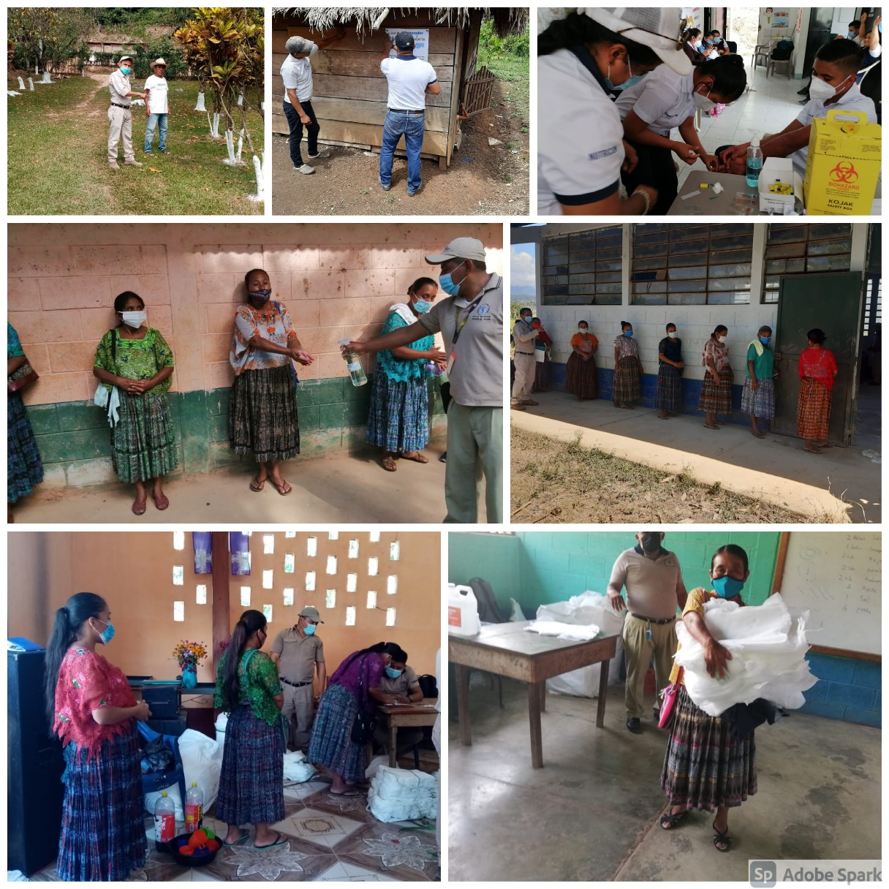
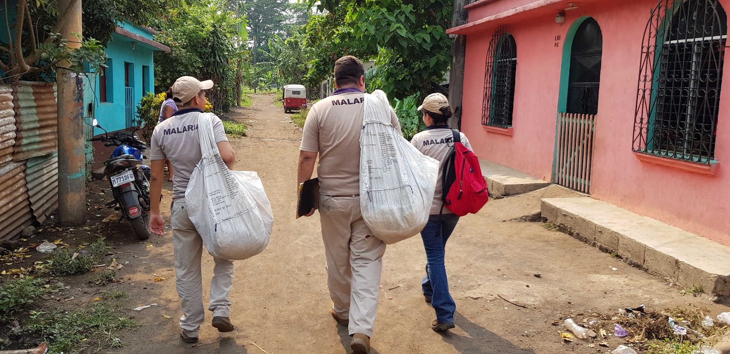
DRPAP
Acciones que se están realizando
Distribución de Mosquiteros Impregnados con Insecticida de Larga Duración –MTILD

Slide 10
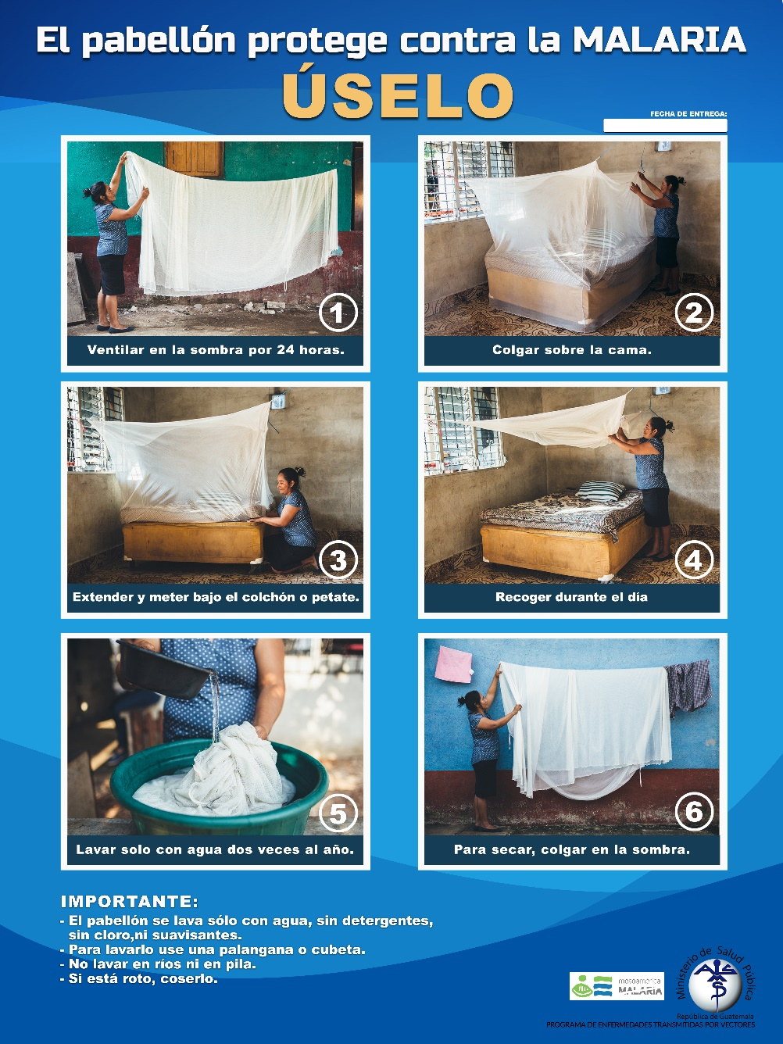
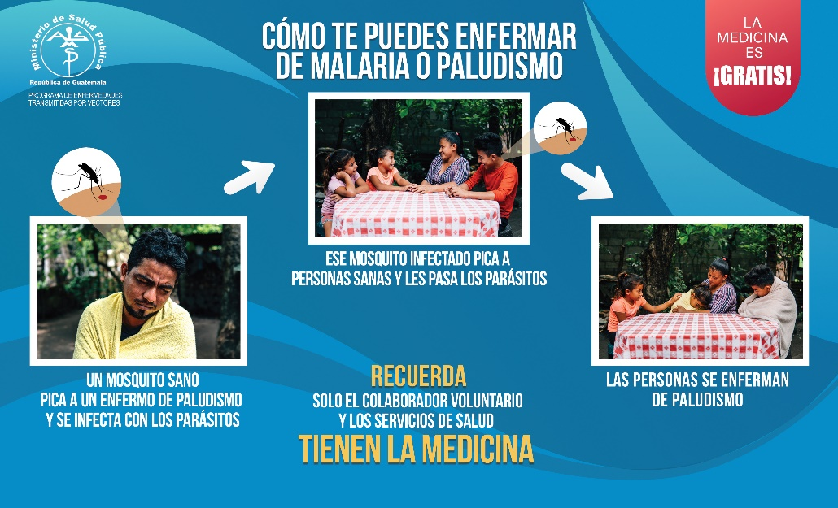
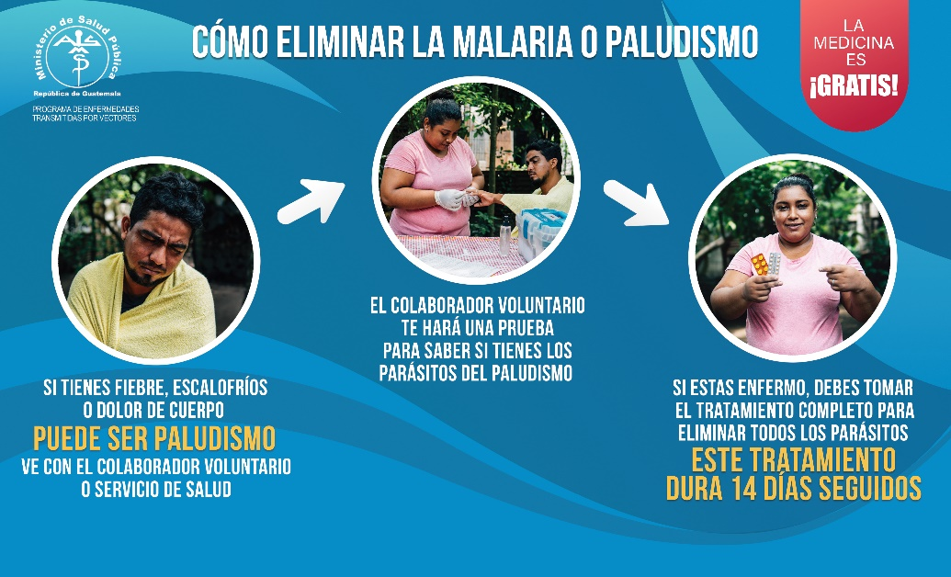
DRPAP
Acciones que se están realizando
Comunicación para el cambio de comportamiento, reforzando los mensajes de información y prevención con las poblaciones de zonas endémicas y de alto riesgo sobre el uso de los mosquiteros, conocimiento de los síntomas, transmisión de la malaria y sobre todo la NO automedicación.

Slide 11
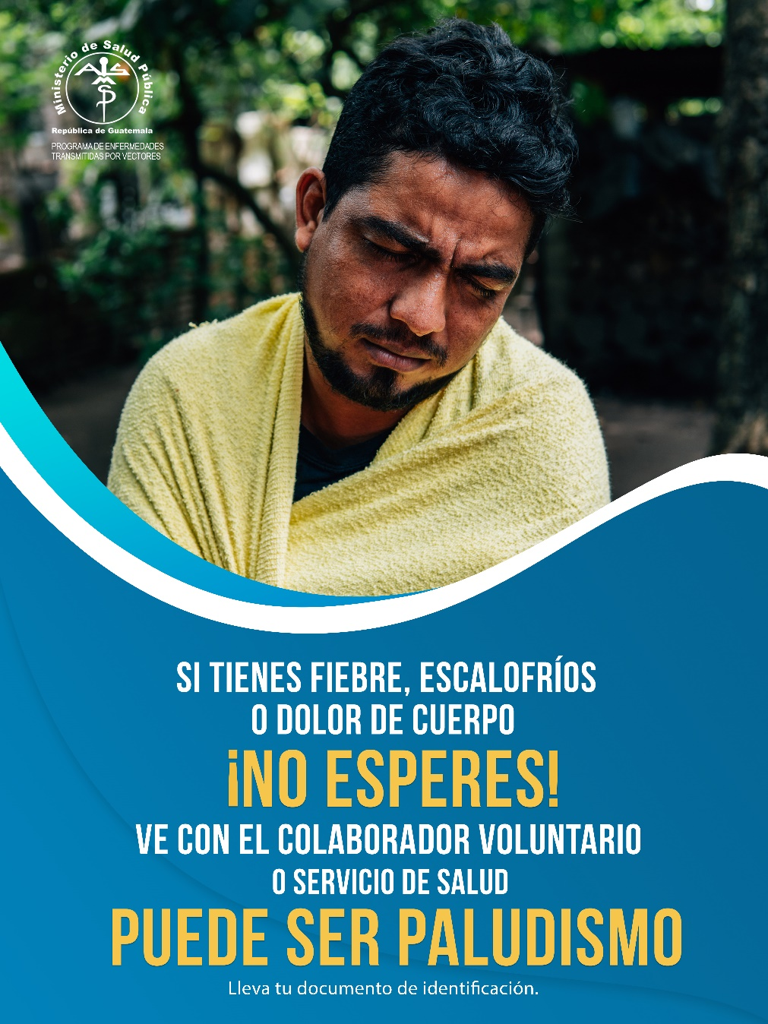

DRPAP
Acciones que se están realizando
Promocionar el diagnóstico temprano, para que las personas que tengan síntomas acudan lo antes posible a un servicio de salud o con un colaborador voluntario de su comunidad para hacerse la prueba y si lo necesitan, recibir el tratamiento.

Slide 12

¡Gracias!

